Slide 1



Comitês de Máquinas
Lucas de Oliveira Santos
lucas.santos@lapisco.ifce.edu.br

Slide 2
Assuntos abordados
Introdução
Comitês de Máquinas (Ensembles)
Comitês Estáticos
Comitês Dinâmicos

Slide 3
Introdução
Normalmente tomamos decisões importantes com o auxílio de pessoas que julgamos serem capazes de nos ajudar. Isso pode ser entendido como um “conselho” de pessoas que, embora pensem diferentes uns dos outros, nos ajudam a chegar em um senso comum.
Embora pessoas e máquinas sejam diferentes, podemos estender a ideia de um “conselho” para as máquinas também. Dessa forma, diversos computadores poderiam solucionar um mesmo problema, apresentando resultados diferentes uns dos outros. Isso posto, damos o nome de comitê de máquinas à combinação de vários computadores, simulando resoluções distintas para uma mesma problemática.

Slide 4
Comitês de Máquinas
Um comitê de máquinas baseia-se na combinação de diferentes estruturas de decisão. Existem dois tipos de comitês: estáticos e dinâmicos;
Comitês estáticos: não dependem das informações iniciais (dados de entrada) para gerar combinações de respostas;
Comitês dinâmicos: dependem das informações iniciais para integrar a resposta dos especialistas;

Slide 5
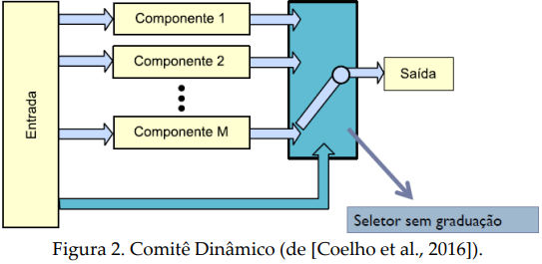
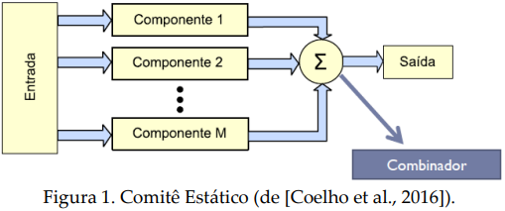
Comitês de Máquinas

Slide 6



Comitês Estáticos
Vamos considerar um problema de regressão em que se deseje aproximar uma função ideal f(x) a partir dos dados disponíveis. Um comitê com M máquinas possuindo modelos de regressão, nos forneceria as respostas estimadas y1(x), y2(x), y3(x), …, yM(x);
Vamos considerar que a saída final do comitê é dada pela média aritmética das estimativas de respostas obtidas. Podemos considerar a saída final como sendo:
Dessa forma, a saída do m-ésimo modelo é dada por: ; onde em(x) é o erro associado pelo ao m-ésimo modelo. Esse erro quadrático pode ser expresso por:

Slide 7



Comitês Estáticos
O erro médio quadrático individual é dado por: ;
O erro médio associado ao comitê é dado por:
Vamos supor que os erros em(x) possuem média nula e que eles não possuem correlação. Dessa forma, podemos inferir que: ;
Podemos inferir que o comitê possui um erro quadrático médio menor do que a média dos erros individuais (EQMmédio), ou seja, a combinação de máquinas é proveitosa;
Note que, supomos uma descorrelação entre os erros médios de cada componente do comitê. Isso é necessário para inserir diversidade nos dados para que cada modelo não seja aplicado sempre aos mesmos dados.

Slide 8
Comitês Estáticos
Uma alternativa viável para possibilitar a descorrelação entre os erros é a utilização de um procedimento chamado bootstrap aggregation ou bagging;
Grosso modo, a técnica de bagging consiste em, dado um conjunto de dados com N amostras, gerar M (número de comitês) novos dados com a possibilidade de reposição de (dados repetidos). Levando-se em consideração dados repetidos, cada modelo treina com informações iniciais diferentes uns dos outros;
Outra alternativa é a utilização do método boosting. Essa técnica adota um esquema de treinamento sequencial, ou seja, as máquinas realizam um treinamento uma após a outra. A etapa de treinamento se baseia em um dataset em que os dados são ponderados de acordo com o desempenho das máquinas anteriores;

Slide 9

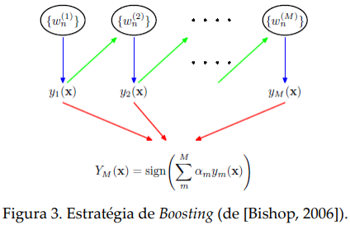
Comitês Estáticos
Vamos exemplificar o método boosting utilizando um classificador qualquer. Nesse sentido, os dados classificados erroneamente pelos classificadores anteriores tem um peso maior no treinamento do modelo seguinte;
Imagine um conjunto com N dados. Associamos a esses dados pesos da forma Wn, n = 1, 2, …, N. Considerando que cada peso corresponde à tarefa de projetar a m-ésima máquina, chegamos a seguinte notação: , com m = 1, 2, …, M;

Slide 10
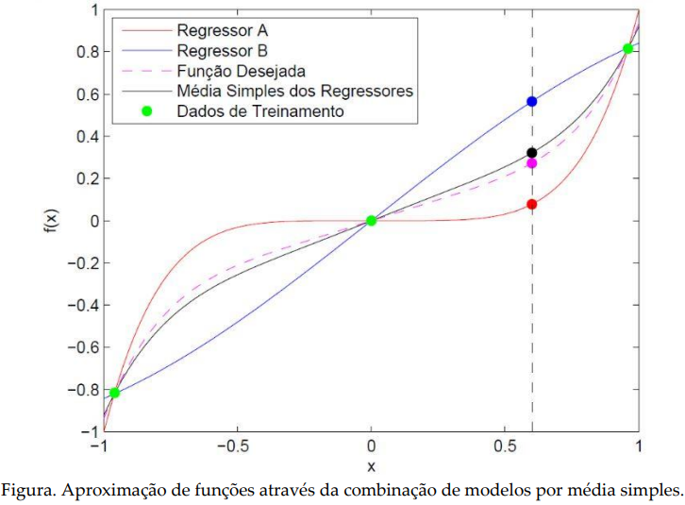
Comitês Estáticos - Exemplos

Slide 11
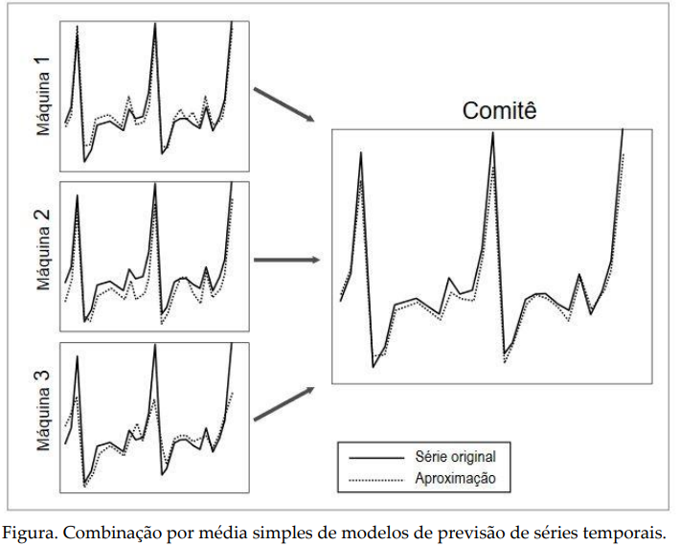
Comitês Estáticos - Exemplos

Slide 12
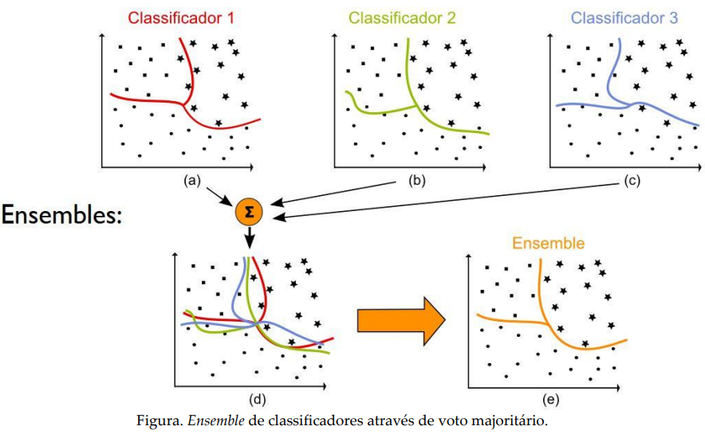
Comitês Estáticos - Exemplos

Slide 13
Comitês Estáticos
As abordagem bagging e boosting geram diversidade levando em consideração os dados disponíveis. Existem outras formas de gerar diversidade no contexto de comitês de máquinas.
Levando-se em consideração o treinamento de redes neurais através da abordagem backpropagation, valores diferentes podem ser utilizados para inicializar os pesos da rede. Dessa forma, obtêm-se modelos diferentes uns dos outros. Em suma, cada modelo pode apresentar condições iniciais diferentes no processo iterativo de treinamento.
Pode-se variar o conjunto de arquiteturas usadas. Isso é possível pois os comitês podem ser homogêneos ou heterogêneos.
Do ponto de vista da homogeneidade, pode-se usar estruturas idênticas mas com números distintos de unidades de processamento (MLP com diferentes quantidades de neurônios nas camadas intermediárias).
Do ponto de vista da heterogeneidade, diferentes modelos podem ser usados, como redes MLP e RBF por exemplo.

Slide 14

Comitês Dinâmicos
No caso de comitês dinâmicos, conhecido como mistura de especialistas, tem-se uma abordagem diferente. Dessa forma, o problema é resolvido por partes por cada um dos componentes;
Cada modelo não resolve o problema como um todo, mas sim o conjunto de componentes é responsável por fazer isso;
É necessário projetar cada um dos componentes e também o estágio de controle conhecido como rede gating. Essa rede indica, a cada entrada, o papel que os componentes do comitê devem desempenhar;
A rede gating pode ser implementada por uma arquitetura neural (linear ou não-linear) com uma camada de saída que utiliza a função de ativação softmax. Esse processo retorna os pesos gm, m = 1, 2, …, M que serão tratados como os parâmetros de uma combinação linear das saídas dos especialistas (y1, y2, …, ym). A expressão final é dada por:

Slide 15
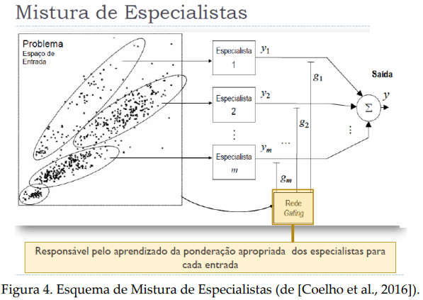
Comitês Dinâmicos

Slide 16
Referências
[1] A. Rocha Neto, “Sinpatco ii: Novas estratégias de aprendizado de máquinas para classificação de patologias da coluna vertebral,” Ph.D. dissertation, Tese (Doutorado)–Departamento de Engenharia de Teleinformática, Universidade . . . , 2011.
[2] F. Rosenblatt, “The perceptron: a probabilistic model for information storage and organization in the brain.” Psychological review, vol. 65, no. 6, p. 386, 1958.
[3] W. S. McCulloch and W. Pitts, “A logical calculus of the ideas immanent in nervous activity,” The bulletin of mathematical biophysics, vol. 5, pp. 115–133, 1943.
[4] M. Minsky and S. A. Papert, Perceptrons, reissue of the 1988 expanded edition with a new foreword by Leon Bottou: an introduction to computational geometry. MIT press, 2017.
[5] I. Goodfellow, Y. Bengio, and A. Courville, Deep learning. MIT press, 2016.

Slide 17
Obrigado pela atenção!
Dúvidas?
Lucas de Oliveira Santos
lucas.santos@lapisco.ifce.edu.br

